Slide 1





BÁO CÁO CUỐI KÌ
Hệ thống tìm kiếm, phát hiện và ngăn ngừa xâm nhập
Chủ đề: Triển khai hệ thống IDS sử dụng Zeek (Bro)
GVHD : Đỗ Hoàng Hiển
Nhóm 10:
Trần Đức Trí Dũng 21520748
Trần Quang Kiệt 21522265
Nguyễn Việt Hoàng 21522096
Bùi Tấn Hưng 21522111
Nguyễn Đình Luân 21521105
1

Slide 2

Nội dung
01.
Tổng quan
02.
Tính năng chính
03.
Mô hình triển khai
04.
Kịch bản demo
2

Slide 3


Tổng quan
Zeek (Bro): là một công cụ giám sát an ninh mạng mã nguồn mở và miễn phí cho Linux với chức năng:
Giám sát và ghi lại các kết nối mạng
Phát hiện các mối đe dọa an ninh mạng
Phân tích lưu lượng mạng để thu thập thông tin về hoạt động của mạng và hiệu suất của hệ thống
Zeek’s scripting language tạo điều kiện cho nhiều cách tiếp cận rất khác nhau để tìm ra hoạt động độc hại ví dụ như anomaly detection, and behavioral analysis.
3

Slide 4




Tính năng chính
01
02
03
04
Thu thập thông tin trên mạng từ các hoạt động quan sát được
Có khả năng phát hiện các hoạt động bất thường và Cảnh báo khi có sự kiện bất thường
Ghi log dữ liệu từ các sự kiện phát hiện được
Phát hiện tấn công mạng dựa trên hai kĩ thuật là: Signature based và Anomaly based detection
4

Slide 5
Mô hình triển khai
Các thành phần có trong hệ thống:
Router (tích hợp zeek bro): máy ảo ubuntu server
Attacker: máy ảo kali linux
Web server: máy metasploitable 2
Domain Controller: máy ảo windows server
User: máy ảo windows, máy ảo ubuntu
Các lớp mạng sử dụng: VMnet2 (cho attacker), VMnet3 (cho internal network), VMnet8 (truy cập ra internet)
5

Slide 6
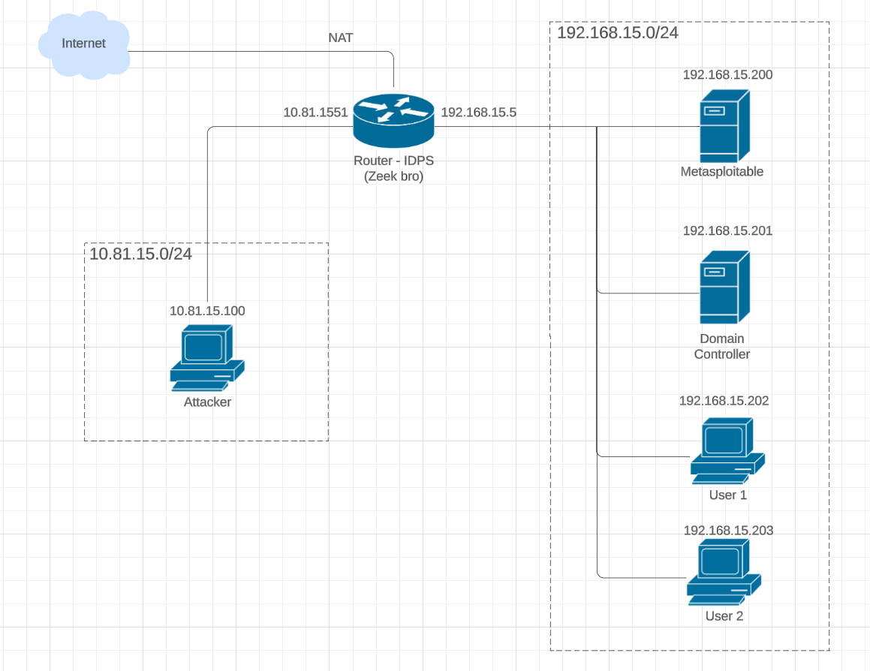
6

Slide 7

Kịch bản tấn công
7

Slide 8
01.
SSH, FTP Brute Force:
04.
Heart Bleed:
02.
Malware Attack:
05.
Zerologon:
03.
SQL Injection:
8

Slide 9
Triển khai demo
9

Slide 10
Signature Based Detection
Áp dụng Zeek script để viết một danh sách các rules với mục đích phát hiện tấn công
Thử nghiệm phương pháp bằng các kịch bản tấn công:
SSH, FRP Brute force
SQL Injection
Heart Bleed
Zerologon
10

Slide 11
SSH, FTP Brute Force:
_ Mô tả tấn công: Tấn công brute force là phương thức thử nghiệm nhiều tổ hợp tên người dùng và mật khẩu khác nhau để truy cập trái phép vào tài khoản người dùng để đánh cắp dữ liệu
_ Các bước thực hiện:
Trên máy tấn công ( kali) sẽ thực hiện bằng công cụ hydra với wordlist có sẵn để tấn công vào máy chủ SSH ( hoặc FTP)
Ở trên máy chủ SSH( hoặc FTP) sử dụng Zeek để lắng nghe và phát hiện được các truy cập bất thường , sau đó sẽ thông báo kết quả thu được trong file notice.log
11

Slide 12
SQL Injection:
_ Mô tả tấn công: SQL Injection là hình thức tấn công mà kẻ tấn công cố gắng chèn và thực thi các truy vấn SQL vào ứng dụng web
_ Các bước thực hiện:
Trên máy tấn công (kali), sử dụng công cụ sqlmap để tấn công vào trang web dvwa trên máy Metasploitable để khai thác các cơ sở dữ liệu trong trang web
Ở trên máy chủ, sử dụng Zeek để lắng nghe và phát hiện được các truy cập bất thường , sau đó sẽ thông báo kết quả thu được trong file notice.log
12

Slide 13
Heart Bleed:
- Mô tả tấn công: Heartbleed là lỗ hổng lợi dụng việc không kiểm tra yêu cầu đầu vào để có thể trích xuất được các dữ liệu từ máy chủ
- Các bước thực hiện:
Triển khai trang trang web có chứa lỗ hổng trên docker ở máy victim(ubuntu).\
Trên máy kali thực hiện truy cập trang web và tiến hành khai thác lỗ hổng
Trên máy router sử dụng Zeek để lắng nghe và phát hiện được các truy cập bất thường, sau đó sẽ thông báo kết quả thu được trong file notice.log
13

Slide 14
Zerologon:
- Mô tả tấn công: Zerologon là lỗ hổng leo thang đặc quyền bằng cách gửi một lượng lớn yêu cầu xác thực đến Domain Controller Server thông qua giao thức Netlogon với thông tin đăng nhập chỉ chứa các giá trị là 0.
- Các bước thực hiện:
Triển khai Domain Controller trên máy Windows Server 2012
Trên máy Kali thực hiện khai thác lỗ hổng thông qua giao thức Netlogon và tiến hành chiếm quyền kiểm soát
Trên máy Router sử dụng Zeek để lắng nghe và phát hiện được các truy cập bất thường, sau đó sẽ thông báo kết quả thu được trong file notice.log
14

Slide 15
2. Anomaly Based Detection
Áp dụng Zeek script để viết một danh sách các rules với mục đích phát hiện tấn công
Thử nghiệm phương pháp bằng các kịch bản tấn công:
Malware
15

Slide 16
Malware Attack:
Mô tả tấn công: sử dụng phần mềm độc hại để gây hại hoặc xâm nhập vào hệ thống máy tính, mạng, hoặc thiết bị để đánh cắp dữ liệu, gián điệp, phá hoại hoặc kiểm soát hệ thống
Các bước thực hiện:
Trên máy tấn công (Kali) tạo ra một file thực thi có mã độc reverse shell và tiến hành mở port để lắng nghe
Tạo một dịch vụ web để lừa người dùng truy cập vào và tải về file thực thi
File thực thi trên máy người dùng kích hoạt và tạo một kết nối reverse đến máy tấn công
16

Slide 17

Tài nguyên
Videos + Script zeek:
https://drive.google.com/drive/folders/1nSLYttg5AS1kmrYyxFIZ8UpI5pBTUaBl?usp=sharing
17

Slide 18



Thank you very much!
18

